Slide 1

SafeWare
tech soluctions

Slide 2




Colaboradores
SafeWare
Bheno Venditti
Kaio Kenuy
Erik Cecilio
Viviane dos Santos
Tiago Bezerril
Membros fundadores
Felipe Calace
Felippe Matos
Moises Henry
João Vitor
Tiago Bezerril

Slide 3

SafeWare
SafeWare
Sobre o nosso projeto
Contexto
As cozinhas industriais são ambientes que utilizam intensivamente gases inflamáveis, especialmente o GLP (gás liquefeito de petróleo). Estes locais, devido à natureza das atividades desempenhadas, enfrentam riscos consideráveis associados ao manuseio inadequado do gás, falhas nos equipamentos, erros humanos e até problemas estruturais nas instalações.

Slide 4
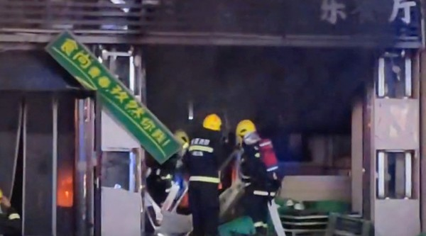
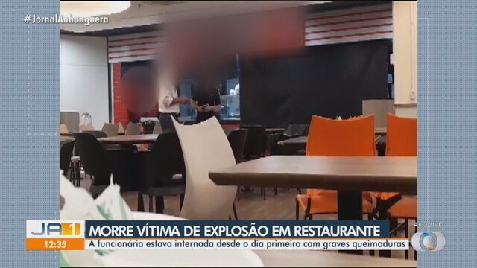
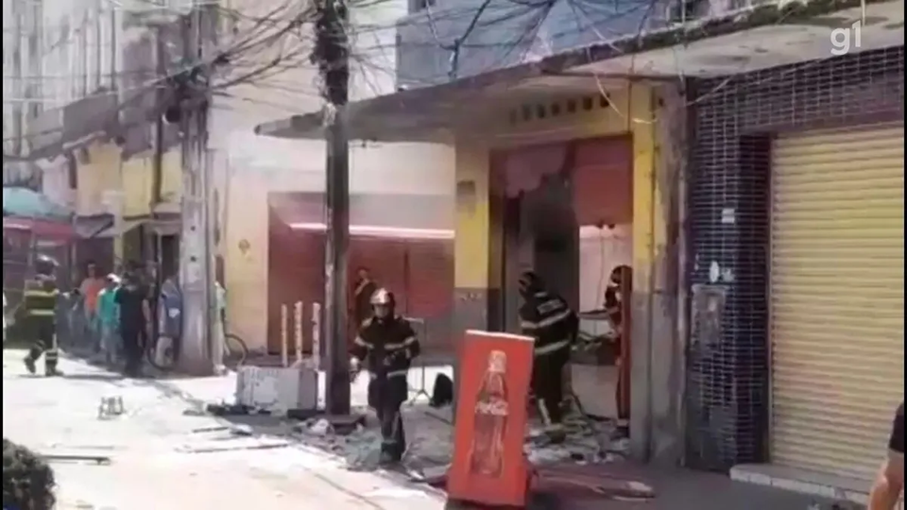
SafeWare
SafeWare
SafeWare
Ocorrências
Incidente em restaurante na China (2013)
Explosão em Restaurante em Curitiba (2023)
Explosão em Restaurante de Recife (2020)

Slide 5

SafeWare
SafeWare
Sobre o nosso projeto
Segmento do Negócio e Cliente Alvo
Segmento de mercado: Neste caso, o segmento seria o setor de indústrias alimentícias, mais especificamente as cozinhas industriais de restaurantes, hotéis, hospitais, etc.
Segmento de tecnologia: Neste caso, o segmento seria o de sistemas de segurança e monitoramento, que inclui sensores, alertas via SMS, software de análise de dados, entre outros. Tudo englobado numa plataforma em que o cliente possa personalizar seu Perfil e o Perfil de Seu Negócio.
Desenvolvimento de um sistema: Se estivermos falando de um sistema de monitoramento específico, "desenvolvimento" poderia se referir a uma parte específica do sistema, como o segmento de detecção de gases, o segmento de alarme ou o segmento de análise de dados.

Slide 6

SafeWare
Sobre o nosso projeto
Desafio
Mitigar casos de vazamento de gás;
Aumentar a segurança;
Diminuir riscos de perda financeira;

Slide 7
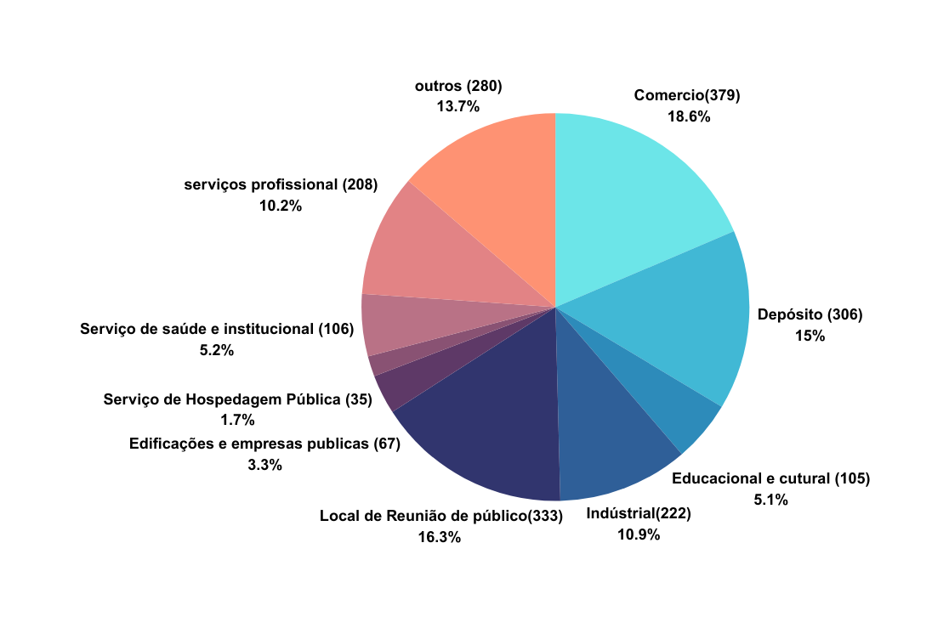
SafeWare
Infográfico
OCUPAÇÃO
2022
VARIAÇÃO EM
RELAÇÃO A 2021
COMÉRCIO
379
-9%
DEPÓSITO
306
-13%
EDUCACIONAL E CULTURA FÍSICA
105
+36%
INDÚSTRIA
222
-9%
LOCAL DE REUNIÃO DE PÚBLICO
333
-1%
EDIFICAÇÃO E EMPRESA PÚBLICA
67
-12%
SERVIÇO DE HOSPEDAGEM
35
-36%
SERVIÇO DE SAÚDE E INSTITUCIONAL
106
-15%
SERVIÇO PROFISSIONAL
208
-15%
OUTROS
280
-26%
TOTAL
2041
-11%

Slide 8
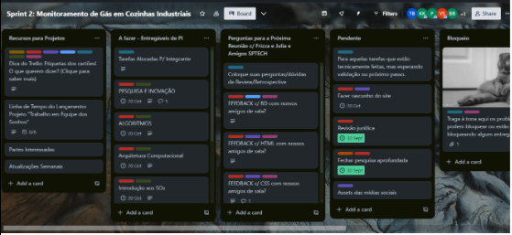
SafeWare
SafeWare
Trello:
https://trello.com/b/WrXeaGKd/sprint-2-monitoramento-de-g%C3%A1s-em-cozinhas-industriais

Slide 9
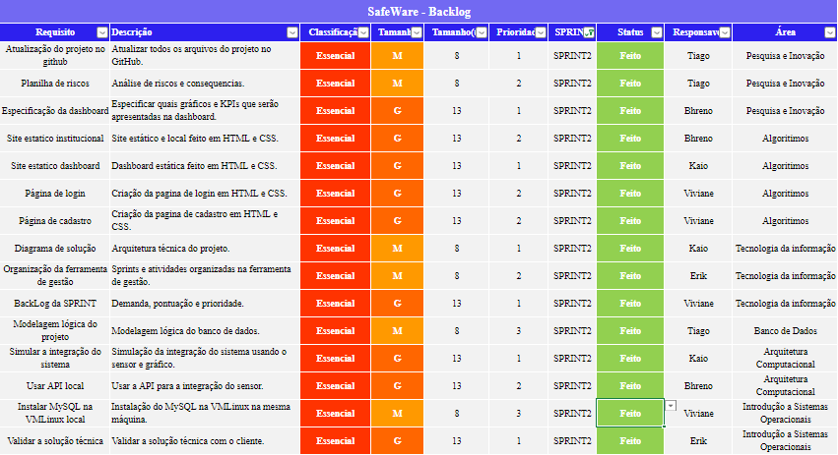
SafeWare
SafeWare
Backlog:
https://backlog/b/WrXeaGKd/sprint-2-monitoramento-de-g%C3%A1s-em-cozinhas-industriais

Slide 10
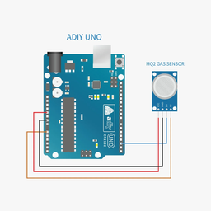

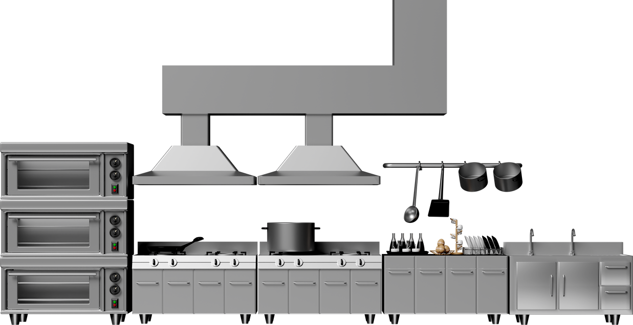














SafeWare
Diagrama de solução:
Sensor de Vazamento de gás MQ-2
Máquina física (SO Host) Windows
Dados coletados pelo Arduino
Máquina Virtual Linux
Lubuntu (SO Guest) – VM
Cozinha Industrial
Virtual Box faz o redirecionamento
Usuário da Solução
Porta:3306
Front-End
para Dashboard

Slide 11

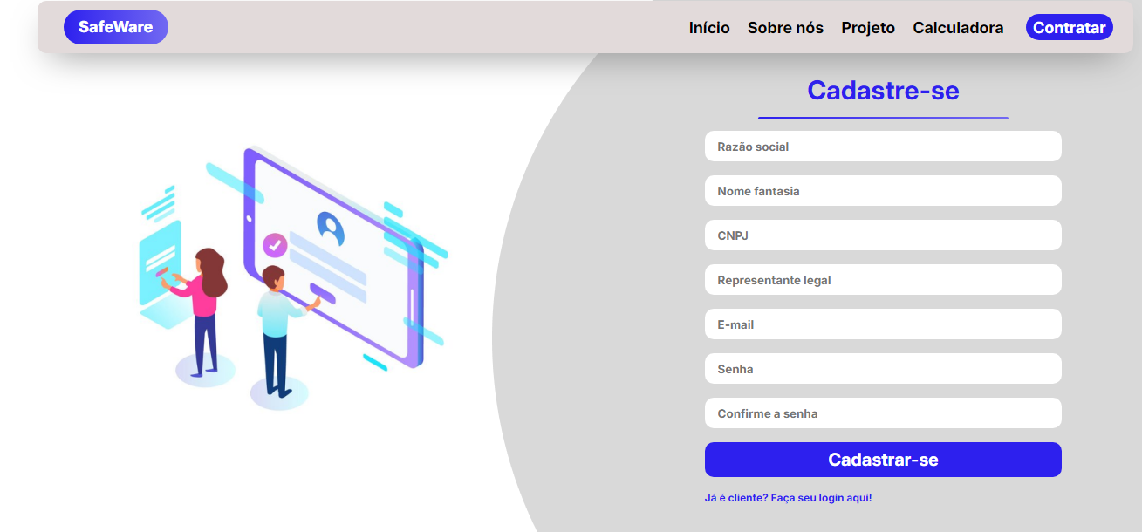
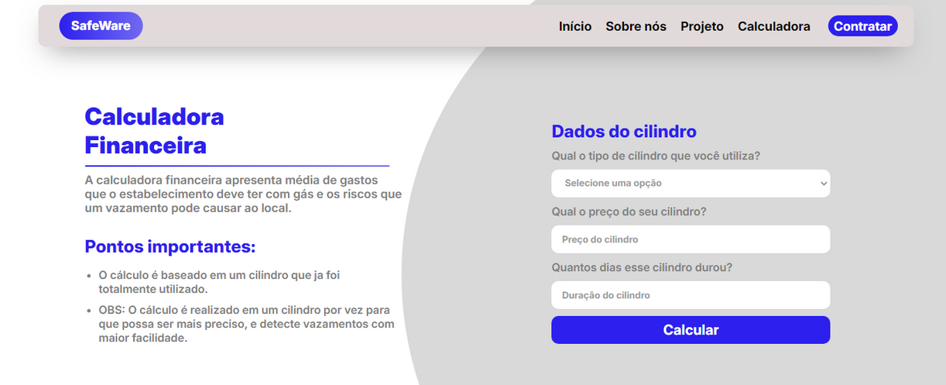
SafeWare
Site institucional

Slide 12
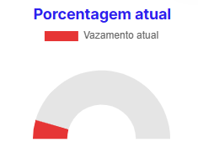
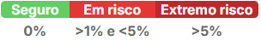
SafeWare
Especificações da Dashboard
Metricas:
Grafico para visualização de vazamento;
Margem do risco de vazamento;

Slide 13
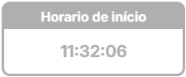
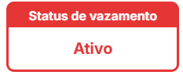
SafeWare
Especificações da Dashboard
Kpis:
Hora do inicio do vazamento;
Status de o sensor esta captando vazamento de gás;

Slide 14
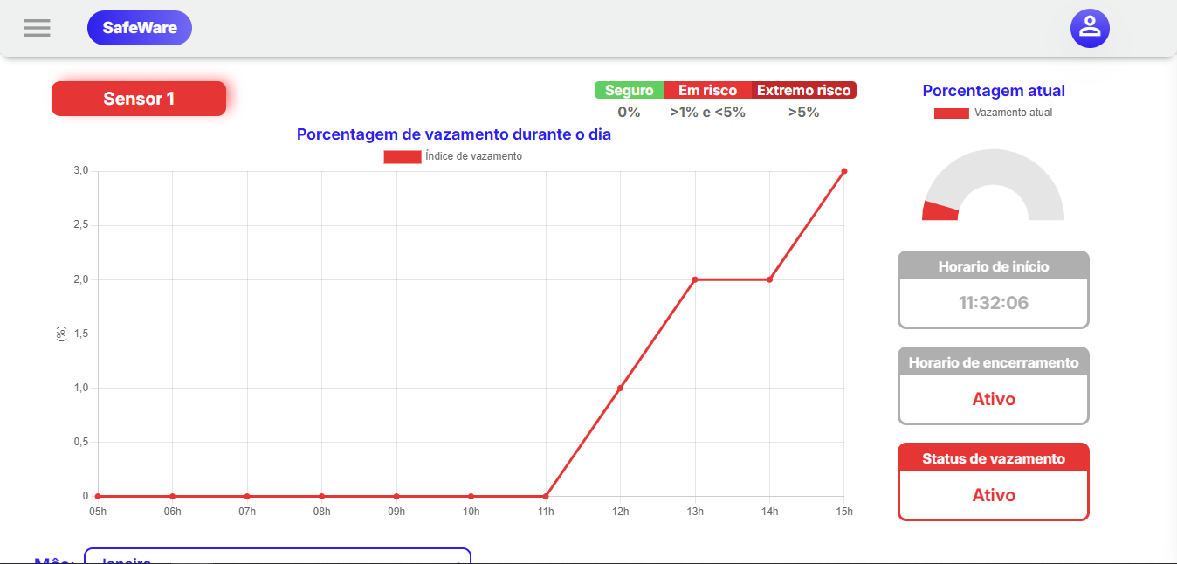
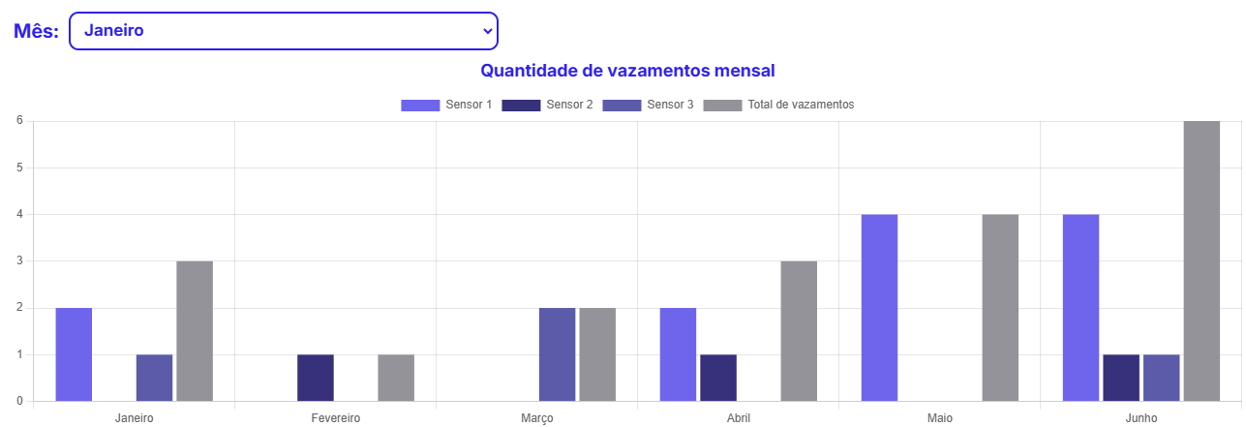
SafeWare
Dashboard

Slide 15


SafeWare
Demonstração do Arduino e Sensor

Slide 16
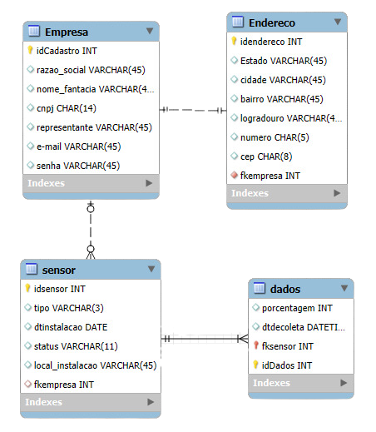

SafeWare
Modelagem de Dados Logica

Slide 17

SafeWare
PRÓXIMOS PASSOS
Site institucional definitivo.
Cadastro e login com o Banco de Dados.
Manual de instalação dos sensores e todo o sistema.
Implementação de Dados Dinâmicos na DASHBOARD
Hospedar Site Institucional em Servidor AWS

Slide 18
SafeWare
De todos nós da
SafeWare
tech soluctions
Muito obrigado pela atenção!

